Slide 1
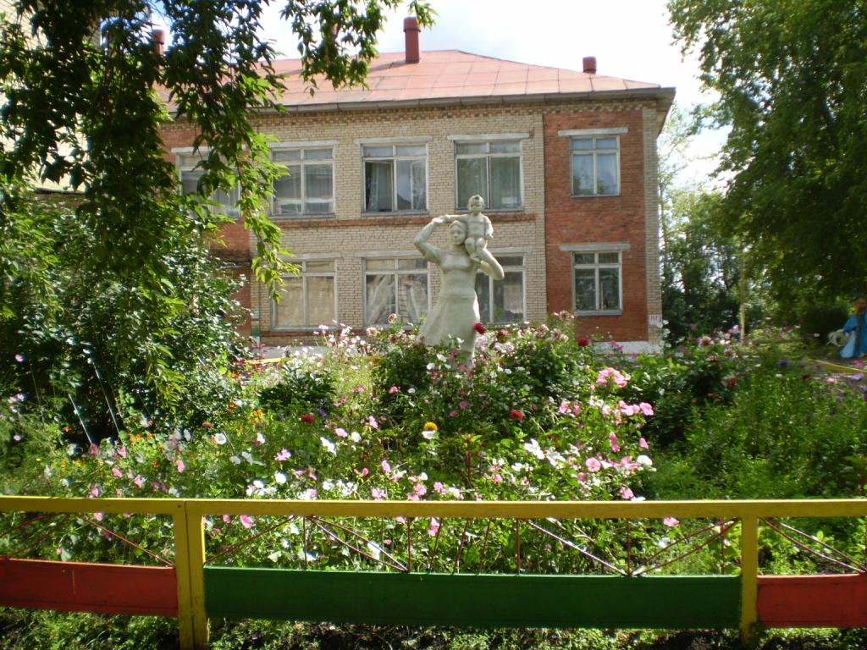
Муниципальное дошкольное образовательное учреждение детский сад № 6 «Золотая рыбка» г.Юрюзани Катав-Ивановского муниципального района
Второй этап «РостОК - UnikУм»

Slide 2
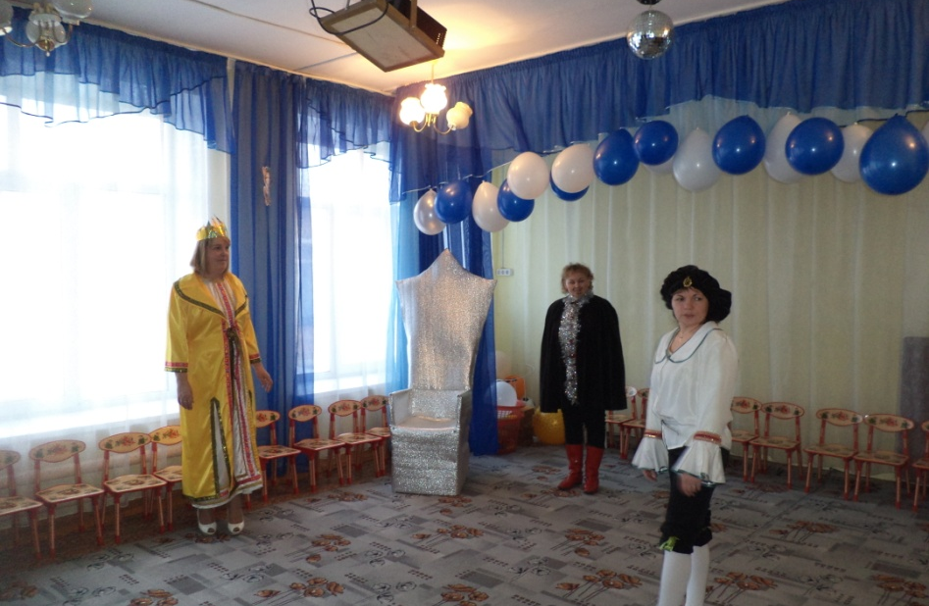
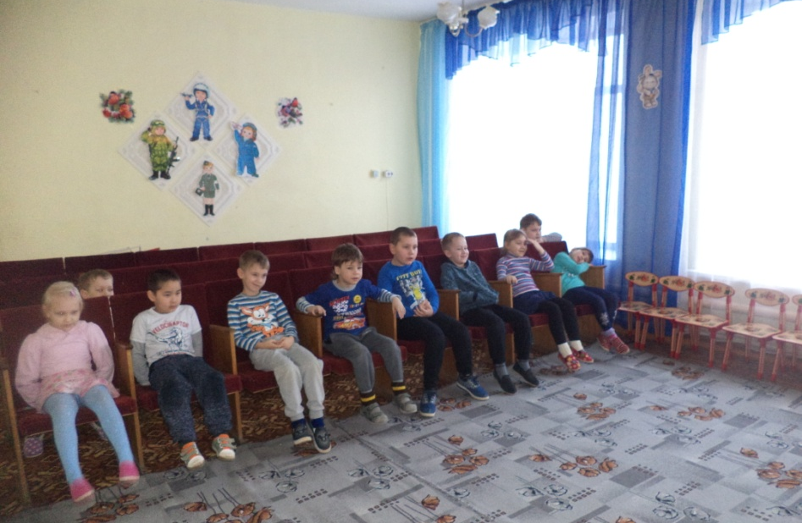
Праздник в стиле средневековья
Тема праздника: спасти королевство, вернуть корону путем выполнения заданий.
Персонажи: Ведущий, Король, Королева, Паж
Для того, чтобы вернуть корону нам надо найти помощников и провести турнир, тролль оставил все задания для него. Если они сделают все правильно, то корона вернется в королевство, и мы будем спасены!

Slide 3
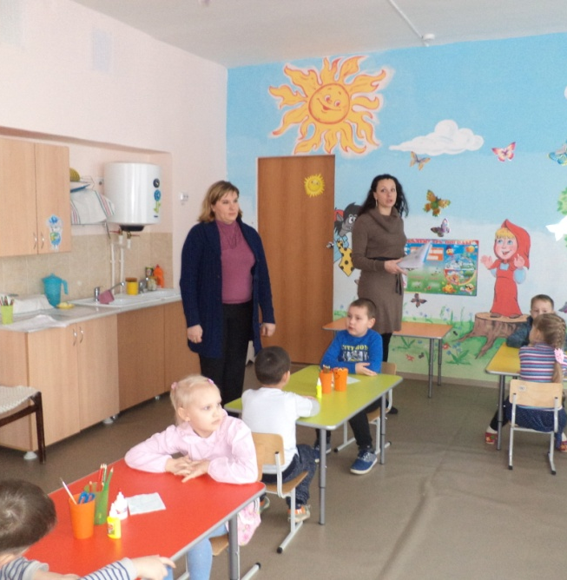
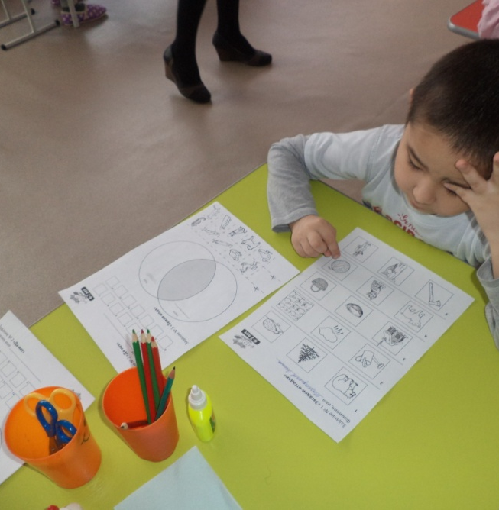
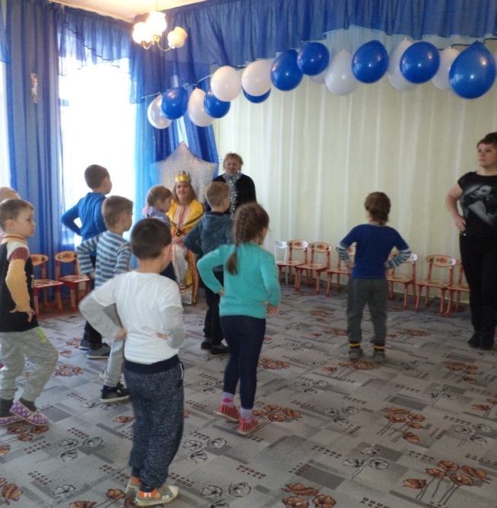
Начало турнира
Просьба подданным занять места для выполнения заданий
Физ. минутки в перерывах между выполнениями заданий. Участвуют все персонажи и дети

Slide 4
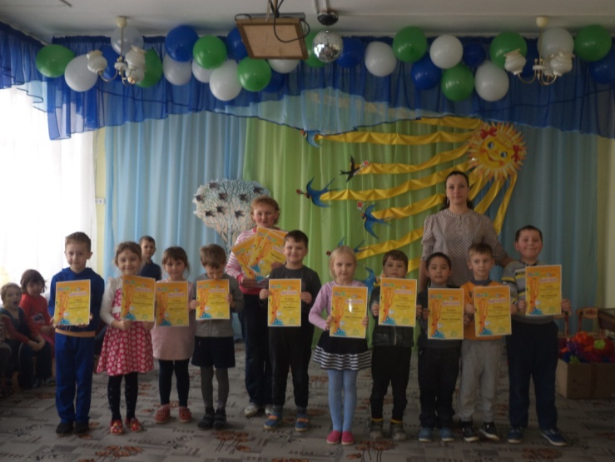
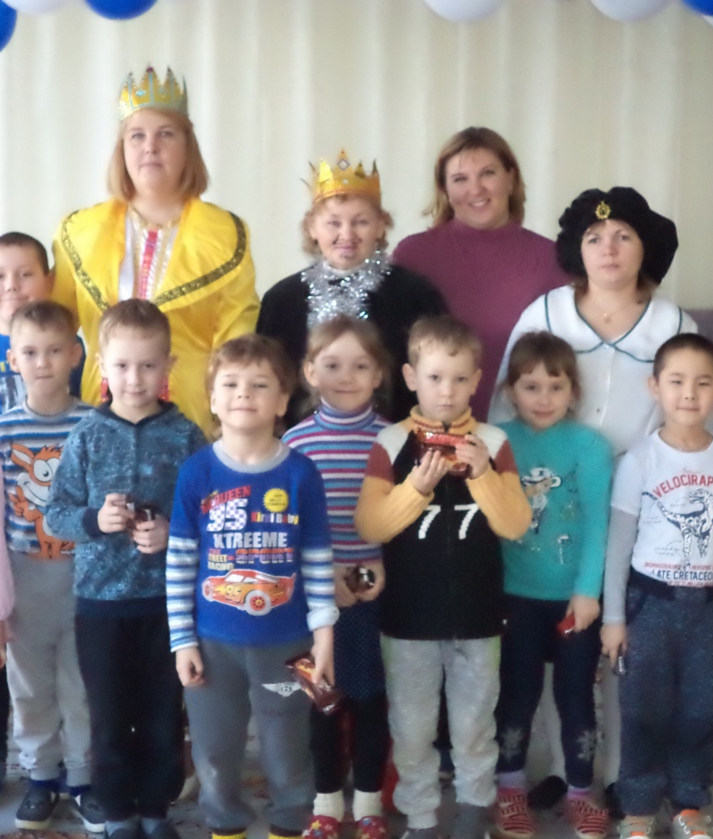
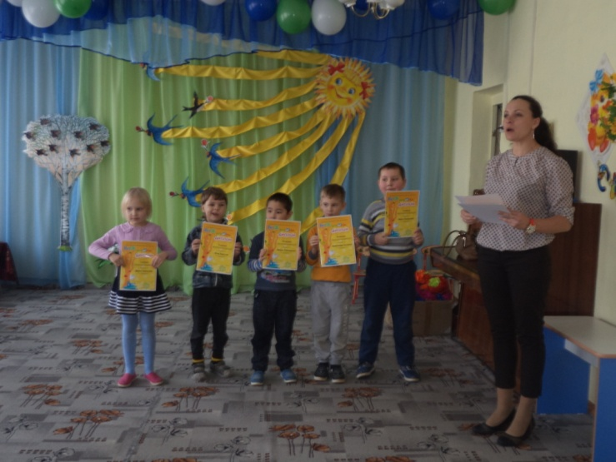
Торжественное вручение дипломов и призов
I степени – Иван Сикорский, Дарья Чинилова , Николай Нагорнов.
II степени – Егор Пирогов, Ангелина Болышева, Гоша Мамыкин, Дарья Кочетова.
III степени – Александр Потапов, Эмиль Тазетдинов, Егор Наумов.

